Slide 1
ЕКОНОМІКА ПРАЦІ ТА СОЦІАЛЬНО-ТРУДОВІ ВІДНОСИНИ
Конспект лекцій
к.е.н., доцент Нечипорук Оксана Василівна

Slide 2
ТЕМА 1. ОБ’ЄКТ, ПРЕДМЕТ ТА ЗАВДАННЯ ДИСЦИПЛІНИ «ЕКОНОМІКА ПРАЦІ ТА СОЦІАЛЬНО-ТРУДОВІ ВІДНОСИНИ»
1.1. Предмет, мета та завдання дисципліни, її зв’язок з іншими дисциплінами.
1.2. Праця як об’єкт економічного дослідження.
1.3. Функції праці.

Slide 3
1.1. Предмет, мета та завдання дисципліни, її зв’язок з іншими дисциплінами
Економіка праці, як економічне поняття, означає вміння ефективно використовувати на ринку праці та у виробничій сфері найдорожчий капітал – людину, її працю, здібності, енергії, кваліфікацію, досвід і давати їм об’єктивну оцінку.
Економіка праці та соціально-трудові відносини – це навчальна дисципліна, побудована на об’єктивних закономірностях і механізмах ринкової економіки, яка вивчає суспільні відносини людей у процесі організації ефективної праці та відновлення людського капіталу.
Об’єктом вивчення дисципліни є система соціально-економічних, організаційно-правових відносин між людьми щодо відтворення та ефективного використання людських продуктивних сил в процесі праці.
Предметом дисципліни «Економіка праці та соціально-трудові відносини» є сукупність теоретичних і практичних проблем формування та використання людського капіталу у сфері праці на всіх рівнях (макро-, мезо- і мікро-) з метою забезпечення високої якості життя населення та ефективності економічної діяльності. Інакше кажучи, предметом дисципліни є праця як доцільна діяльність людей, яка завжди й одночасно є взаємодією між людьми і природою, а також відношенням між людьми в процесів трудових відносин.

Slide 4
Рівнева структура дисципліни має наступний вигляд:
• на макрорівні – вивчаються стратегії розвитку соціально-трудової політики держави, особливості економічно-правового і законодавчого забезпечення трудових відносин в країні та світі, прогнозуються соціальноекономічні показники розвитку національної економіки;
• на мезорівні ‒ досліджуються та пропонуються шляхи вирішення проблем зайнятості населення, ринку праці, соціальної реабілітації та соціального захисту працівників у межах певних територій, а також проблеми побудови ефективної системи управління соціально-трудових відносин в конкретному регіоні;
• на мікрорівні – вивчаються особливості використання трудового і творчого потенціалу працівників, розглядаються питання підвищення 10 доходності праці, оптимізації рівня її оплати з використанням сучасних методів та форм організації, нормування і стимулювання персоналу.

Slide 5
Завдання дисципліни полягають у наступному:
✓ сформувати уявлення про типові процеси та сучасні тенденції в сфері зайнятості населення і на ринку праці в цілому;
✓ вивчити механізм функціонування системи соціально-трудових відносин в Україні;
✓ оволодіти методами вимірювання витрат робочого часу і технічного нормування праці;
✓ оволодіти методами вимірювання продуктивності праці та її підвищення на підприємстві;
✓ надати ґрунтовні знання з питань організації та регулювання заробітної плати на рівні держави та підприємства;
✓ дослідити механізм соціального партнерства;
✓ з’ясувати місце і роль Міжнародної організації праці (МОП) у врегулюванні трудових відносин.

Slide 6
Економіка праці – це галузь економічної науки, яка вивчає закономірності і способи раціонального формування, використання, відтворення і розвитку головної виробничої сили суспільства – людини (людського ресурсу), організації та стимулювання ефективної трудової діяльності працюючих з метою максимального задоволення їх матеріальних і духовних потреб.
Соціальні відносини – це система відносин між окремими людьми, соціальними групами, що приймають неоднакову участь в економічному, політичному і духовному житті, мають відмінності у соціальному статусі, способі життя, джерелах та рівнях доходів особистого споживання тощо. Означені відносини складаються внаслідок суспільного становища суб’єктів, їхнього устрою життя, умов існування. Вони є одним зі способів вияву соціальності (спільності, відчуженості, конфліктності, партнерства) у суспільстві, в тому числі у трудовій сфері.
Трудові відносини – закономірна складова виробничих відносин в системі праці. Вони виникають між учасниками трудового процесу на основі поділу та кооперації праці у зв’язку з необхідністю обміну діяльністю та її продуктами для досягнення кінцевої виробничої мети.
Соціально-трудові відносини формуються також на основі функціональної діяльності, але зумовлюються наявністю „рівності – нерівності” соціального стану соціальних груп і окремих працівників, схожості і несхожості їхніх інтересів, їхньої трудової поведінки в конкретних ситуаціях.

Slide 7
1.2. Праця як об’єкт економічного дослідження
Праця складне і багатоаспектне явище, яке відіграє в житті суспільства і кожної людини таку важливу роль, що саме це поняття в широкому розумінні є невід’ємним від людського життя.
З економічної точки зору, праця – це свідома цілеспрямована діяльність людини (прикладання розумових та фізичних зусиль) для одержання корисного результату, що виявляється у задоволенні її матеріальних і духовних потреб; це процес перетворення природних ресурсів у цінності і блага, що створюються і управляються людиною під дією як зовнішніх стимулів (економічних і адміністративних), так і внутрішніх спонукань.
Отже, праця, є неодмінною умовою життєдіяльності людей, це вияв людської особистості, це одна із найважливіших форм її самовираження, самоактуалізації та самовдосконалення.
Особливості праці як об’єкту дослідження:
праця – доцільна діяльність людей по створенню матеріальних та духовних цінностей, яка повинна бути ефективною та раціонально організованою;
праця є однією з основних умов життєдіяльності не лише окремої людини, але і будь-якого підприємства; забезпечуючи своє існування завдяки праці, людина водночас створює умови для розвитку та прогресу та суспільства в цілому;
праця, виступаючи як процес взаємодії людини і природи, водночас обумовлює певні відносини між її учасниками, в процесі праці формується система трудових відносин, яка є стрижнем суспільних відносин на рівні економіки країни.

Slide 8
Роль праці в розвитку суспільства важко переоцінити, адже з її допомогою людина не тільки створює цінності, але й розвивається особисто і професійно, набуває навички, збагачує знання, розкриває явні чи приховані таланти (схильності).
Гідна праця ‒ це засіб становлення збалансованої, соціально орієнтованої моделі розвитку суспільства, оскільки ‒ це і сприятливі, безпечні умови праці, належна винагорода за послуги праці, додержання прав людини праці, розвиток можливостей у сфері формування та прирощування людського капіталу, захисту колективних та індивідуальних інтересів, соціальна захищеність економічно активної людини тощо.
Гідна праця життєво важлива для всіх суб’єктів соціально-трудових відносин, оскільки утвердження та реалізація її принципів:
для працівників забезпечує доступ до конкурентоспроможних робочих місць і ефективної зайнятості, прияючи тим самим зростання якості їх трудового життя;
для роботодавців надає змогу отримати конкурентних переваги і забезпечити сталий економічний розвиток;
для держави та суспільства сприяє створенню потужного економічного фундаменту соціального розвитку країни.

Slide 9
Пріоритети Програми гідної праці Міжнародної організації праці на 2020- 2024 рр.:
повна та продуктивна зайнятість;
покращені умови праці (включають питання трудових відносин, безпеки та гігієни праці, оплати праці, легалізації неформальної зайнятості тощо);
покращений соціальний захист;
ефективний інклюзивний соціальний діалог.
Основним суб'єктом праці є економічно активна людина, яка є головним суспільним явищем і об’єктом розвитку, провідним чинником і джерелом створення матеріальних і нематеріальних благ. В свою чергу, для економічно активної людини праця є основним джерелом одержання доходу, а отже, засобів для існування і розвитку, чинником інтеграції в суспільство, самореалізації, підвищення самооцінки і почуття власної гідності.
Сучасна наука розглядає декілька аспектів в уявленні про працю як економічної категорії:
психофізіологічний – процес витрат нервової (психічної) та мускульної (фізичної) енергії людини (важкість, напруженість праці, її санітарно-гігієнічні умови праці, чергування праці і відпочинку);

Slide 10
соціальний – у процесі праці реалізуються потреби, цілі та міжособистісні відносини різних соціальних груп працівників (престижність та змістовність праці, нематеріальна мотивація до праці, соціальне партнерство);
економічний (зайнятість населення, ринок праці, продуктивність праці, організація і нормування праці, оплата і матеріальне стимулювання, планування, аналіз і облік праці);
техніко-технологічний (технічне і технологічне оснащення, електро- і енергоозброєність праці, техніка безпеки, екологія);
правовий (законодавче регулювання трудових відносин, відносин на ринку праці).
На практиці проблеми праці одночасно поєднують різні аспекти із зазначених вище, тому подібний їх розподіл є умовним.
Праця і робота − не тотожні поняття. Праця − це суспільне явище, яке притаманне тільки людині. Як неможливе життя людини поза суспільством, так не може бути праці без людини і поза суспільством. Робота − фізичне поняття, вона може виконуватись людиною, твариною, механізмами. Праця вимірюється робочим часом, робота, як правило, – в натуральних одиницях.

Slide 11
Елементами праці є:
робоча сила ‒ основна продуктивна сила суспільства, це сукупність фізичних та духовних здібностей людини, що використовуються нею в процесі праці;
засоби виробництва складаються з предметів праці і засобів праці.
Предмети праці − це всі об’єкти (продукти природи), що в процесі праці видозмінюються і перетворюються в споживчу вартість. У широкому розумінні до них відноситься все те, що добувається, обробляється, досліджується, тобто сировина, штучні матеріали, природні копалини, напівфабрикати, пальне, наукові знання тощо. В свою чергу предмети праці поділяються на основні матеріали (створюють матеріальну основу продукту) та допоміжні матеріали (сприяють основному процесу праці або додають основному матеріалу нові властивості).
Засоби праці − це знаряддя виробництва, за допомогою яких людина впливає на предмети праці і видозмінює їх, а саме: знаряддя праці і робоче місце. У випадку невідповідності психофізіологічних характеристик людини і параметрів засобів праці (чи робочого місця) порушується безпечний режим роботи, підвищується втомлюваність працівника тощо. Параметри знарядь праці перебувають у прямій залежності із досягненнями науково-технічного прогресу, фінансовими можливостями підприємства з придбання новинок, а також з його інвестиційною активністю.

Slide 12
Форми прояву процесу праці:
витрати людської енергії (визначаються ступенем важкості праці та рівнем нервово-психологічної напруги);
взаємодія працівника із засобами виробництва (визначається рівнем технічної оснащеності праці, ступенем її механізації та автоматизації, удосконаленням технології, організацією робочого місця, кваліфікацією працівника, його досвідом, прийомами і методами праці, що використовуються);
виробнича взаємодія працівників один з одним як по горизонталі (відносини співучасті в єдиному трудовому процесі), так і по вертикалі (відносини між керівником та підлеглим).
В структурі суспільної праці розрізняють такі взаємопов’язані категорії: зміст праці і характер праці. Вони тісно пов’язані між собою, але виражають різні сторони однієї і тієї самої трудової діяльності.
Зміст праці – це сукупність якісно визначених трудових функцій, спрямованих на виробництво споживчих цінностей. Такими функціями, що здійснюються в процесі праці, є:
логічна – пов’язана із визначенням цілей та підготовкою до проведення трудових операцій;
виконавська − забезпечення безпосереднього впливу засобів праці на предмети праці;
контрольна − реєстрація та контроль процесу праці, у тому числі технологічних його аспектів, спостереження за ходом виконання програми дій;
регулююча – коригування у разі необхідності наміченої програми дій та керування її виконавцями.

Slide 13
Усі зазначені вище функції одночасно властиві трудовому процесу, проте в праці окремих працівників вони можуть бути присутні як повністю, так і частково. Домінування тієї чи іншої функції в трудовій діяльності людини визначає складність праці, дозволяє охарактеризувати її як переважно розумову, або переважно фізичну.
Різноманіття змісту праці обумовлює розподіл функцій між людьми, що обробляють предмети праці. Такими функціями є:
методологічна − полягає у застосуванні і розвитку методів пізнання, в основі яких лежать об’єктивні закони природи і суспільства;
ідеологічна − спрямована на створення системи політичних, правових, моральних, естетичних, філософських поглядів і ідей, поширюваних через засоби масової інформації і публічні виступи;
виховна − спрямована на підготовку людей до виконання задач соціального й економічного характеру шляхом цілеспрямованого впливу на них, що забезпечує формування їхньої особистості в потрібному напрямку;
планувальна − полягає в організації планів і програм соціально- економічного розвитку країни за рахунок залучення до їхнього виконання всіх членів суспільства;
інформаційна − полягає в пропаганді поглядів людей, планів, методів їх реалізації, основних положень через засоби масової інформації, систему освіти, культуру;
управлінська − полягає в ефективній реалізації планів і програм;
виконавська − передбачає точне виконання посадових інструкцій, юридичних прав, технології роботи, статутних вимог.

Slide 14
Зміст праці характеризує конкретні види трудової діяльності в процесі трудової діяльності, а також висуває певні вимоги до освіти, кваліфікації, здібностей людини. Саме тому за змістом працю поділяють за такими ознаками:
сфера прикладання (праця у сфері матеріального виробництва, у сфері послуг, у сфері науки, культури і мистецтва тощо);
види діяльності (праця підприємця, керівника, виконавця, науковця тощо);
професія і спеціальність (праця лікаря, бухгалтера, маркетолога, механіка тощо).
Характер праці, з одного боку, вказує на особливості процесу праці, який здійснюється в тих чи інших організаційно-технічних умовах, з іншого – на особливості взаємодії людей у процесі їх спільної трудової діяльності та залежно від їх участі в ньому.
Тобто, під характером праці розуміється саме соціально-економічна сторона праці, що виражає тип суспільної організації праці, ставлення до неї працівників та ступінь розвиненості виробничих відносин і взаємозв’язку людини і суспільства.
Характер праці описується, наприклад, такими характеристиками: ставлення працівників до засобів виробництва і своєї праці; відносини розподілу матеріальних і духовних благ, продуктів та послуг, що виробляються, тощо
Праці як економічній категорії притаманні кількісні і якісні характеристики.

Slide 15
Кількісна характеристика праці полягає у тому, що праця є витратою певного обсягу енергії. З економічної точки зору праця проявляється в таких поняттях як чисельність зайнятих, тривалість робочого дня, трудомісткість, інтенсивність праці тощо.
Якісна характеристика праці проявляється в таких поняттях як складність роботи, професійна специфіка, якість кінцевих результатів, результативність праці, відповідальність за трудову діяльність.
Отже, праця синтезує соціальні, економічні, соціально-політичні та суто психофізіологічні фактори, використання яких у сукупності є необхідною передумовою ефективного функціонування будь-якого підприємства на ринку.
Різноманітність змісту і характеру праці знаходить відображення у її видах, типовий перелік яких зведено в табл. 1.2.
Наведена в таблиці класифікація праці надасть можливість більш глибоко усвідомити складність та різноманітність трудових відносин і значення праці для окремої людини і суспільства в цілому.

Slide 16
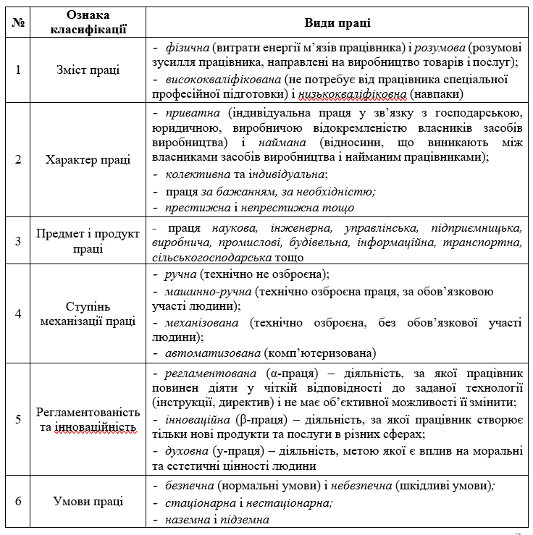

Slide 17
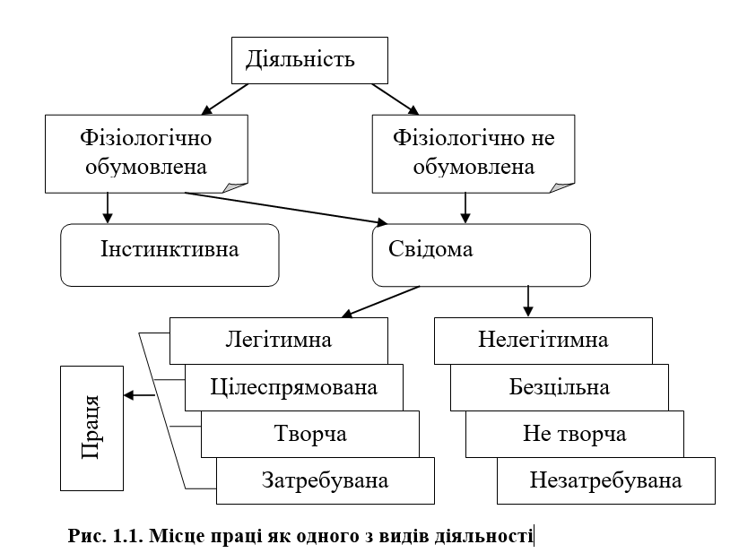

Slide 18
При досліджені проблем праці й трудових відносин використовуються різні загальнонаукові й специфічні методи дослідження:
діалектичний, який дозволяє розглядати питання в розвитку і взаємозалежності;
наукової абстракції та узагальнення – коли відкидається все випадкове, одиничне і досліджуються стійкі та типові властивості і закономірності;
історико-логічний – при досліджені еволюції праці як чинника виробництва, характеристик відтворення населення, міжнародного досвіду регулювання зайнятості, розвитку соціального партнерства тощо;
класифікаційно-аналітичний – при дослідженні, компонентів трудового потенціалу, зайнятості, безробіття, нормування праці, форм і систем її оплати тощо;
економіко-математичні – для виявлення взаємозв’язків між інвестиціями в людський капітал та ефективністю людської діяльності на різних рівнях, розробки та обґрунтуванню різних форм та систем оплати праці, при розробці плану з праці та кадрам тощо;
методи статистичного аналізу – для оцінки стану та динаміки змін різних показників трудового потенціалу, зайнятості, безробіття, доходів, рівня життя населення, продуктивності праці тощо;
графічно-аналітичні – для наочної ілюстрації досліджуваних соціально-економічних явищ та процесів. Наприклад: крива Беверіджа, Філліпса, Лоренца, які характеризують відповідно залежність між безробіттям і числом вільних вакансій, між нормами інфляції і безробіття, диференціацію грошових доходів населення.
В деяких випадках застосовуються економічні експерименти, наприклад, призначається величина заробітної плати в особливих умовах праці і аналізуються наслідки і результативність експерименту для конкретного підприємства.

Slide 19
1.3. Функції праці
Праця виступає необхідною умовою якісного життя як окремого індивіда, так і суспільства в цілому. В процесі праці відбувається розвиток людини, в її результаті створюються блага, необхідні не тільки для поточного споживання, але й для розвитку людини та суспільства. Оцінити значення праці можливо лише на основі дослідження її функцій, серед яких основними є:
Логічна, що пов’язана з визначенням мети трудової діяльності; методів, які можливі для здійснення праці; процесів та операцій, які потрібні для здійснення праці.
Інформаційна, що надає можливість отримати дані про обсяг витрат праці, її результати, умови, навіть про можливості виконання тієї чи іншої праці і т.д.
Виконавча, що полягає у залученні у виробничий процес і приведенні в дію засобів праці та її предметів.
Споживча, що передбачає використання праці як способу для задоволення різноманітних потреб.
Творча, що спрямована на створення нових матеріальних чи духовних цінностей, що слугують подальшому розвитку суспільства.
Регулююча, що передбачає внесення коригування при виконанні певних трудових завдань, що дозволяє підвищити ефективність праці та її якість.
Пізнавальна функція – в процесі праці людина пізнає як закони навколишнього світу, так і закони власного розвитку.

